Slide 1
Perwoll rozumie móde
SEESAME Communication Experts
Notes:
Sľúbený obsahový plán

Slide 2
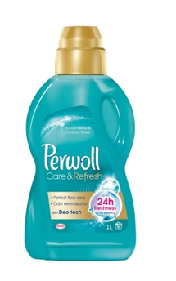
Zhrnutie
Značka Perwoll, patriaca do portfólia spoločnosti Henkel, patrí medzi etablované značky na našom trhu. Tematicky sa dlhodobo spája s módou a hľadá vhodné aktivity, ktoré by značku s ňou prepojili.
Na jar zároveň značka rozšírila svoj rad o novinku Perwoll Care&Refresh – variant, ktorý reaguje na súčasný trh s oblečením. Je určený pre starostlivosť o oblečenie zo zmiešaných textílií.
Spolu s klientom sme sa preto rozhodli pre veľké uvedenie novinky na módnom podujatí.

Slide 3
Výzva a cieľ

Slide 4
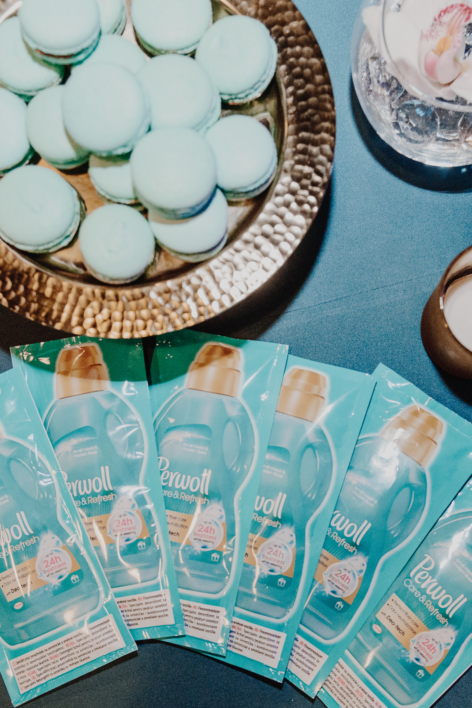
Stáli sme tak pred náročnou výzvou: ako vkusne prepojiť klasický prací prostriedok s módnym podujatím a témou módnych trendov, ako takých?
Zároveň sme hľadali cestu, ako následne odprezentovať v médiách komerčnú informáciu v podobe partnerstva značky na vybranom podujatí a uvedenie jej novinky.

Slide 5
Stratégia a plán

Slide 6
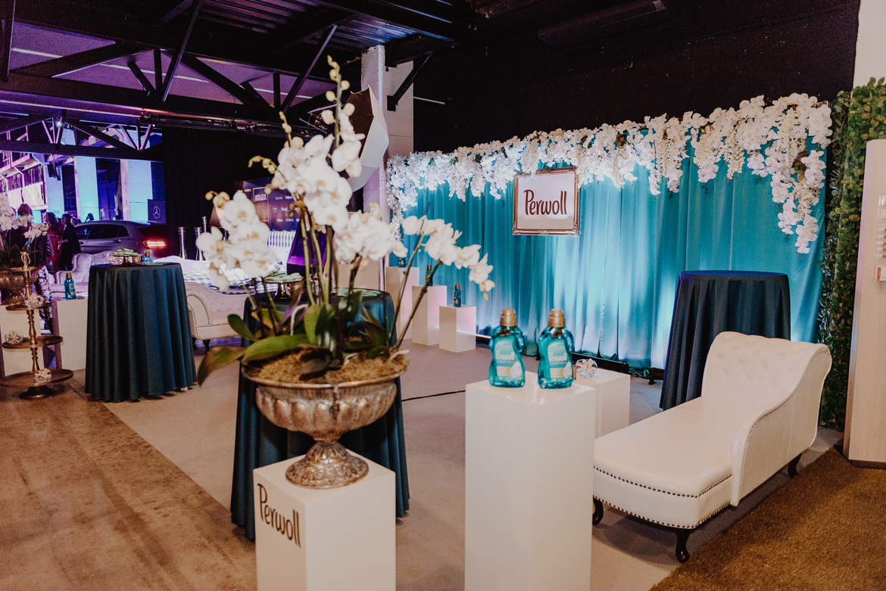
S klientom sme sa rozhodli pre partnerstvo v rámci Bratislavských módnych dní. V spolupráci s organizátorom, vhodným mediálnym partnerom, influencermi a mixom ďalších komunikačných kanálov, sme vytvorili integrovanú kampaň na podporu zviditeľnenia značky v kontexte módy.
Notes:
Ščítanosť 3153

Slide 7
Realizácia

Slide 8
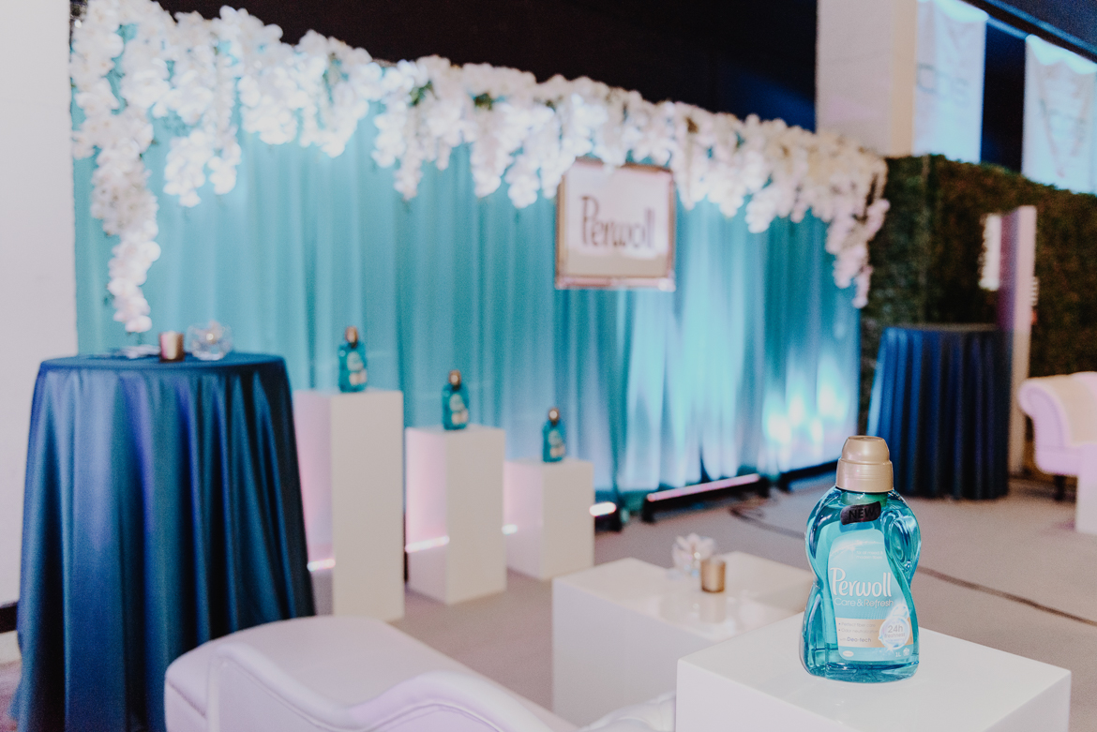
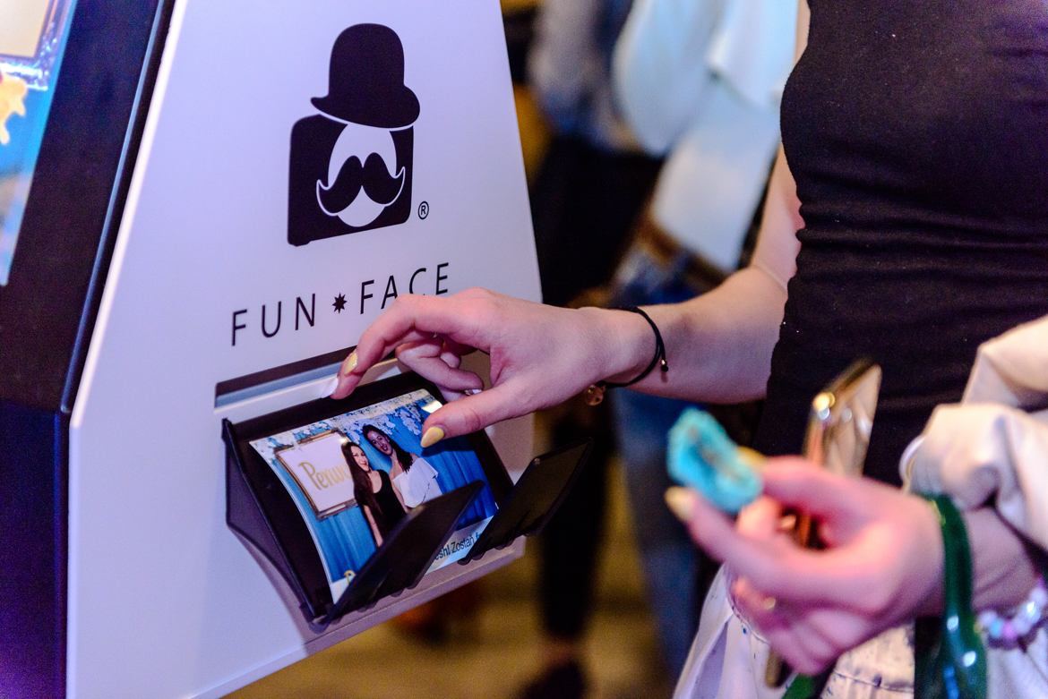
V rámci teasingovej fázy sme sa sústredili na uvedenie novinky. Jej výhody sme predstavili prostredníctvom známych blogeriek, ktoré poradili, ako sa starať o svoj šatník. Následne sme sa zamerali na prezentáciu značky na podujatí.
Keďže už samotný názov novinky vystihuje jej benefity, vytvorili sme elegantnú Care&Refresh zónu, ktorá ponúkla osvieženie, starostlivosť, ale aj zábavu v podobe brandovaných fotografií, ktoré boli tlačené priamo na mieste.
Notes:
Ščítanosť 3153

Slide 9
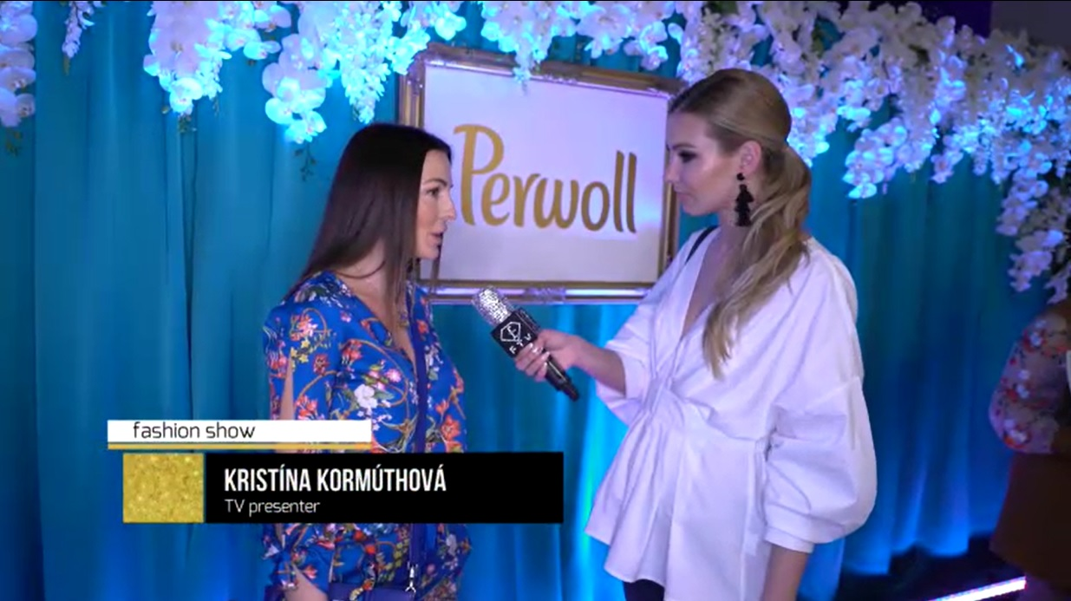
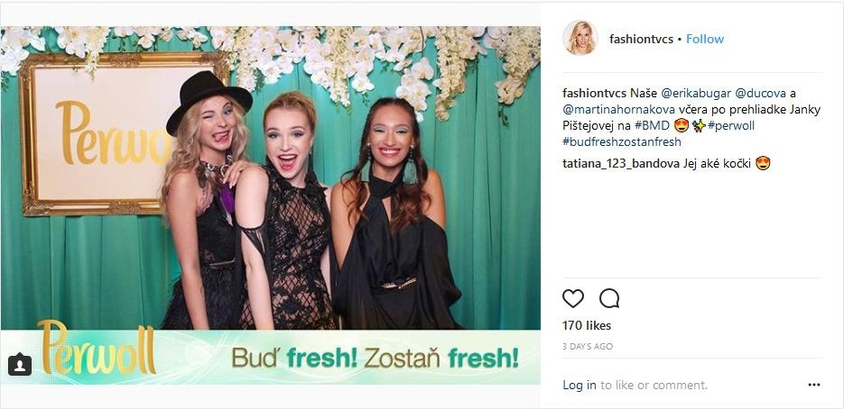
Zároveň sme si uvedomovali, že našou úlohou je zviditeľniť značku aj mimo priestorov podujatia. Vytvorili sme preto na mieru Perwoll fotostenu a exkluzívne partnerstvo s Fashion TV. Väčšina rozhovorov a fotení s celebritami sa tak počas podujatia odohrávala v Perwoll Care&Refresh zóne. Získali sme originálny obsah v podobe rozhovorov a fotografií outfitov celebrít a blogeriek, na pozadí ktorých sme odpromovali značku a jej novinku.
Estetika zóny zaujala i známe influencerky, ktoré ju a jej program podporili na svojich sociálnych sieťach.
Notes:
Ščítanosť 3153

Slide 10
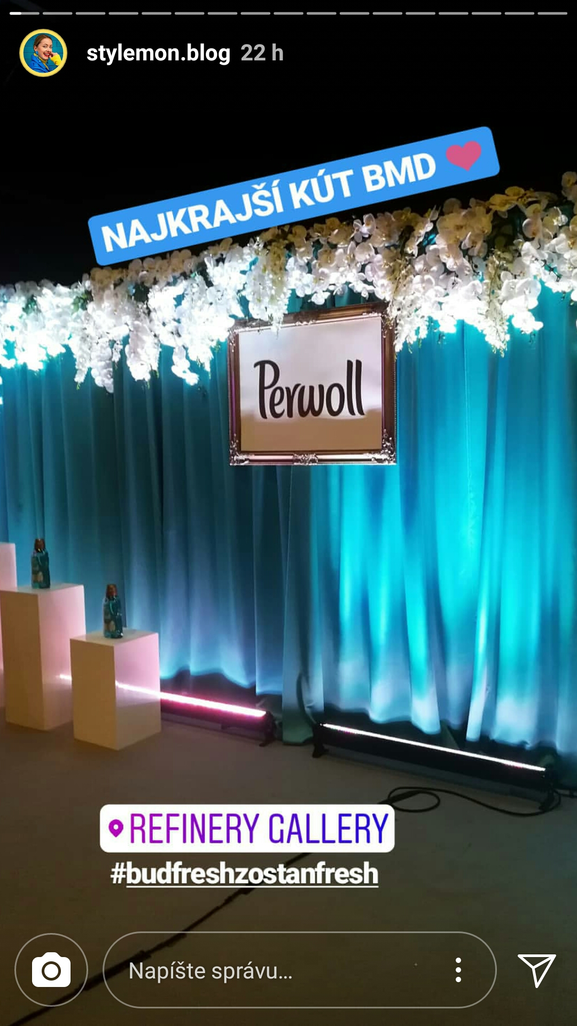
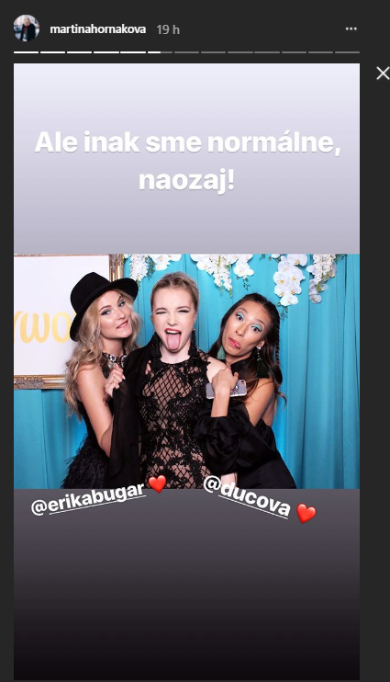
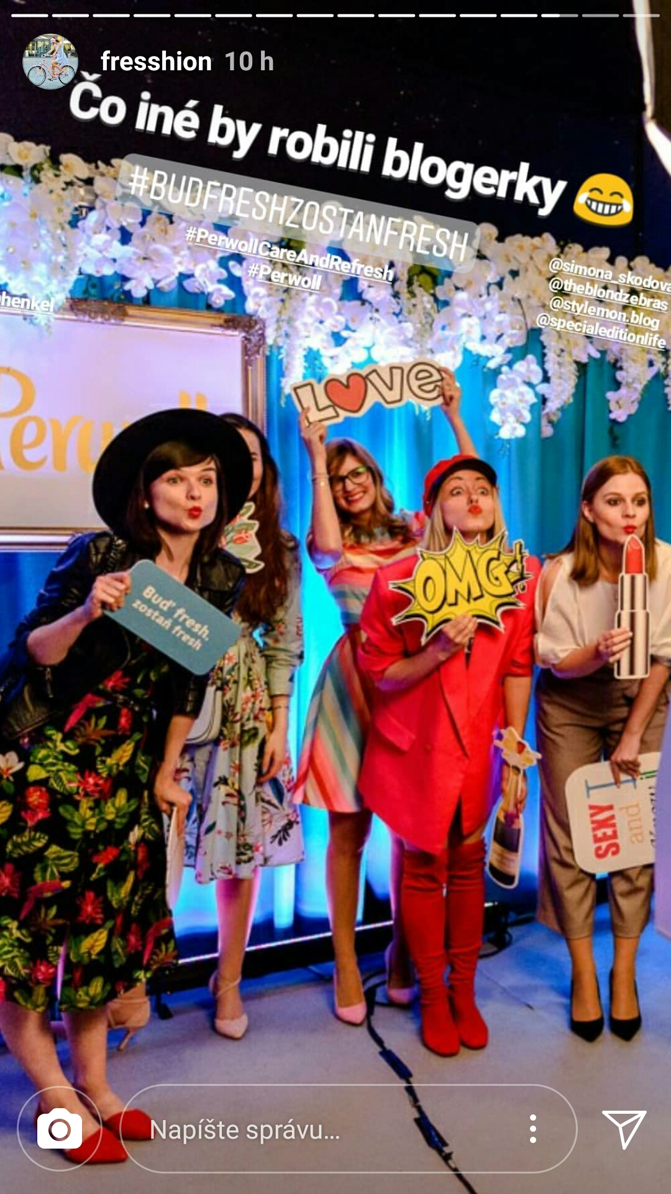
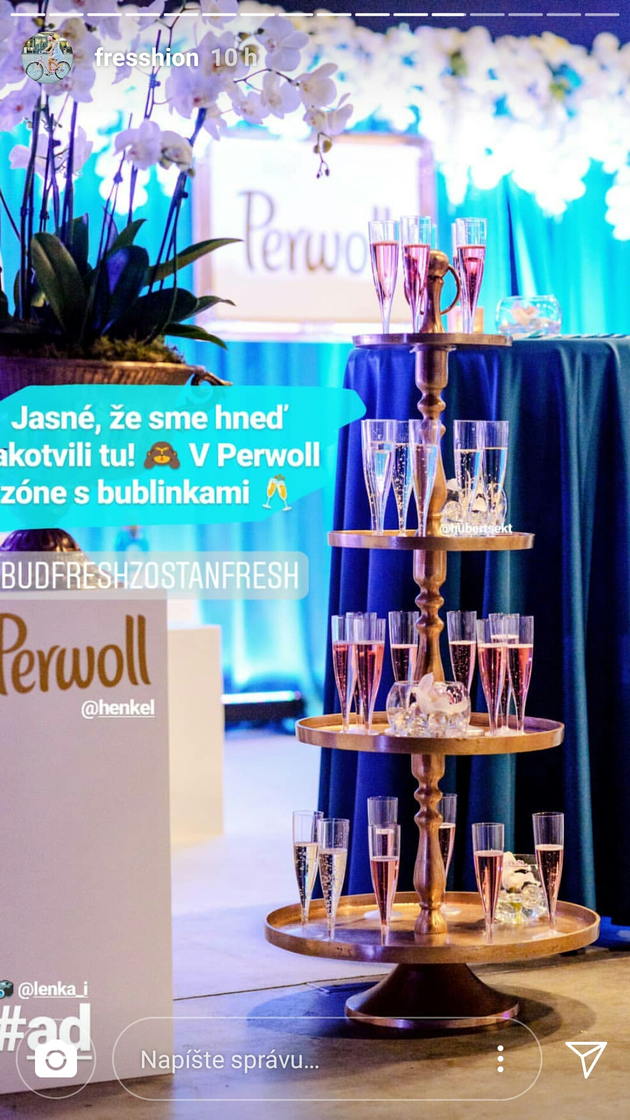

Slide 11
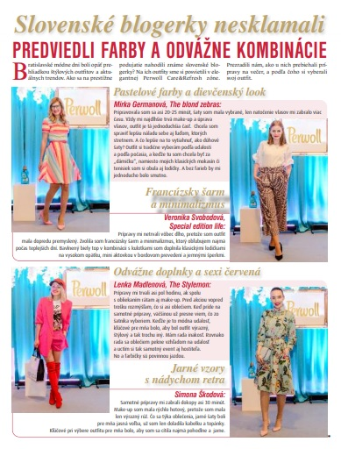
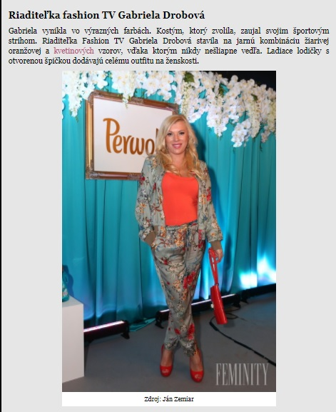
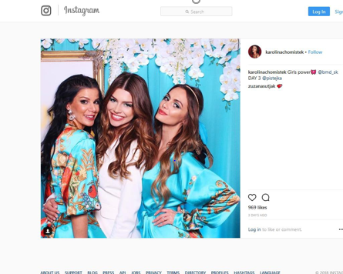

Slide 12
Výsledky

Slide 13
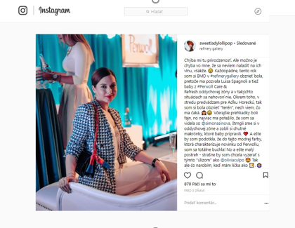
Účasť na Bratislavských módnych dňoch priniesla značke požadované, no ťažko uchopiteľné prepojenie s módou.
Štýlová Perwoll Care&Refresh zóna zaručila značke potrebnú pozornosť na podujatí. Stala sa centrom pre natáčania rozhovorov i fotenia večerných outfitov, vďaka čomu bol Perwoll neoddeliteľnou súčasťou silnej a pútavej publicity.
Za krátky čas sa nám tak podarilo získať 62 výstupov v relevantných médiách s celkovým zásahom takmer 3 milióny ľudí.

Slide 14
Ďakujeme

